Slide 1

CHAPTER 6
EMPLOYEE TESTING AND SELECTION
Alifvianto Marchiano
Mulyati Juliatin

Slide 2

WHY CAREFUL SELECTION IS IMPORTANT?
3 Alasan mengapa penting
PERFORMANCE
COST
LEGAL OBLIGATION

Slide 3

KONSEP PENGUJIAN DASAR
REALIBITY
Tes yang dapat diandalkan adalah tes yang menghasilkan skor yang konsisten ketika seseorang mengambil dua bentuk tes alternatif atau ketika dia mengambil tes yang sama pada dua atau lebih kesempatan yang berbeda.

Slide 4

VALIDITY
Validitas memberi tahu Anda apakah tes (atau tolak ukur) mengukur apa yang menurut Anda seharusnya diukur.
TEST VALIDITY
CRITERION VALIDITY
CONTENT VALIDITY
CONSTRUCT VALIDITY

Slide 5

How to Validate a Test
1. ANALYZE THE JOB:
Menganalisis pekerjaan dan menulis deskripsi pekerjaan dan spesifikasi pekerjaan. Bertujuan untuk menentukan sifat dan keterampilan manusia yang diperlukan untuk kinerja pekerjaan.
2. CHOOSE THE TESTS
Tes tersebut terdiri dari beberapa tes yang dikombinasikan. Tujuannya untuk mengukur sekumpulan kemungkinan pramal, seperti keagresifan, ekstroversi, dan kemampuan numerik.
3. ADMINISTER THE TEST
Memberikan test kepada karyawan di tempat kerja. Kemudian hasil dari test tersebut dibandingkan dengan kinerja karyawannya.
4. RELATE YOUR TEST SCORES AND CRITERIA
Menentukan hubungan statistik antara (1) skor pada tes dan (2) kinerja pekerjaan menggunakan analisis korelasi, yang menunjukkan tingkat hubungan statistik.
5. CROSS-VALIDATE AND REVALIDATE
Sebelum menggunakan tes, Anda mungkin ingin memeriksanya dengan validasi silang dengan kata lain, dengan kembali melakukan langkah 3 dan 4 pada sampel karyawan baru.

Slide 6

WHO SCORES THE TEST?
BIAS
Dalam prakteknya, dua jenis bias mungkin muncul. Pertama, mungkin ada bias dalam bagaimana tes mengukur sifat yang dimaksudkan untuk diukur. Kedua, prediksi yang dibuat berdasarkan tes mungkin bias.
Utility Analysis
Mengetahui bahwa tes itu dapat diandalkan dan valid mungkin tidak terlalu praktis digunakan.

Slide 7

Test Takers Individual Rights and Test Security
Peserta tes memiliki hak-hak berikut:
Hak atas kerahasian hasil test
Hak untuk persetujuan mengenai penggunaan hasil test.
Hak untuk mengharapkan ujian itu adil bagi semua orang.
Computerized and Online Testing
Pengujian komputer atau online semakin banyak menganti tes kertas.

Slide 8

TYPES OF TEST
Tes Kemampuan Kognitif
Tes kemampuan motorik dan fisik
Kepribadian dan Minat
Motorik: Ketangkasan jari, ketangkasan manual dan waktu reaksi.
Fisik: Kekuatan statis (angkat beban), kekuatan dinamis (pull-up), koordinasi tubuh (lompat tali), dan stamina.
Tes yang menggunakan teknik proyektif dan inventaris sifat untuk mengukur aspek dasar kepribadian pemohon, seperti introversi, stabilitas, dan motivasi.
INTELLIGENCE TESTS
SPECIFIC COGNITIVE ABILITIES

Slide 9

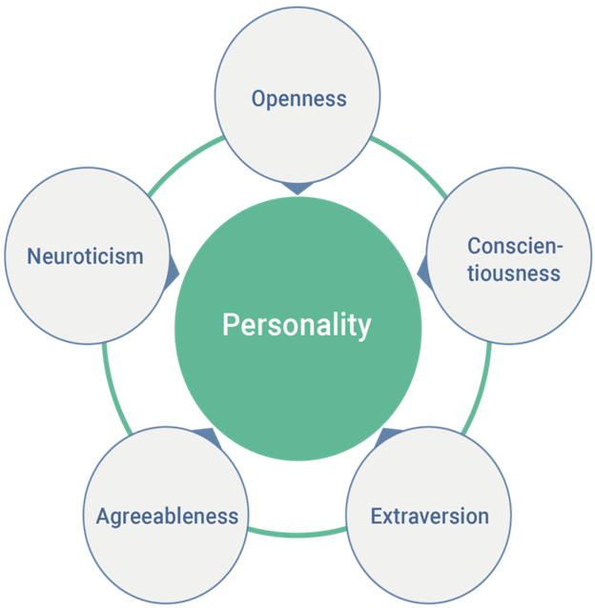
Extraversion:
Bersosialisasi, tegas, aktif, dan mempunyai efek positif, seperti energi dan semangat.
Neuroticism:
Menunjukkan penyesuaian emosional yang buruk dan mempunyai efek negatif, seperti kecemasan, tidak aman dan lainnya.
Openness:
Keterbukaan terhadap pengalaman adalah disposisi menjadi imajinatif.
Aggreeableness:
Kecenderungan untuk dipercaya, patuh, peduli, ramah.
Conscientiousness:
Terdiri dari dua aspek terkait: pencapaian dan keteguhan.

Slide 10

CAVEATS
Tes kepribadian dapat memicu tantangan hukum.
Perselisihan melaporkan bahwa tes kepribadian memprediksi kinerja
Tes proyektif sulit ditafsirkan.
INTEREST INVENTORIES
Pengembangan pribadi dan perangkat seleksi yang membandingkan minat orang saat ini dengan minat yang lain sekarang dalam berbagai pekerjaan sehingga dapat menentukan pekerjaan yang disukai untuk individu
Achievement Tests
Tes prestasi mengukur apa yang telah dipelajari seseorang. Mengukur pengetahuan pekerjaan Anda di berbagai bidang seperti ekonomi, pemasaran, atau sumber daya manusia.

Slide 11

Work Samples and Simulations
Dengan Work Samples kita mempresentasikan pekerjaan yang kita terapkan dan mengevaluasi.
Mengukur kinerja Karyawan Pekerjaan Secara Langsung
Using Work Sampling For Employee Selection
Memprediksi Kinerja pekerjaan melakukan lebih dari satu tugas pekerjaan
Basic Procedure

Slide 12

Situational Judgement Tests
Test tersebut dirancang untuk penialaian mengenai situasi yang dihadapi di tempat kerja.
Terdapat 9 Aspek
Management Assessment Centers
The In Basket
Leaderless Group Discussion
Management Games
Individual Presentations
Objective Test
The Interview
Effectiveness

Slide 13

Situational Testing and Video Based Situational Testing
Computerized Multimedia Candidate Assessment Tools
The Miniature Job Training and Evaluation Approach
Realistic Job Preview
Hr in Practice: Testing Techniques for Managers
Background Investigations And Other Selection Methods
Why Perform background investigations and Reference Checks?
The Legal Dangers and How to Avoid Them
How to check a candidate background
The Social Network: Checking Applicants Social Postings
Using Preemployment Information Services

Slide 14

The Polygraph and Honesty Testing
Who can use the Polygraph?
Checking for honesty: what you can do
Paper and Pencil honesty test
Background Investigations and Other Selection Methods
Graphology
Human Lie Detectors
Physical Exams
The Uptight Personality
Substance Abuse Screening
Complying With Immigration Law
Improving Productivity Through HRIS

Slide 15


